Slide 1
السلام عليكم ورحمة الله
اهلا و سهلا স্বাগতম
সবাইকে
শুভেচ্ছা

Slide 2
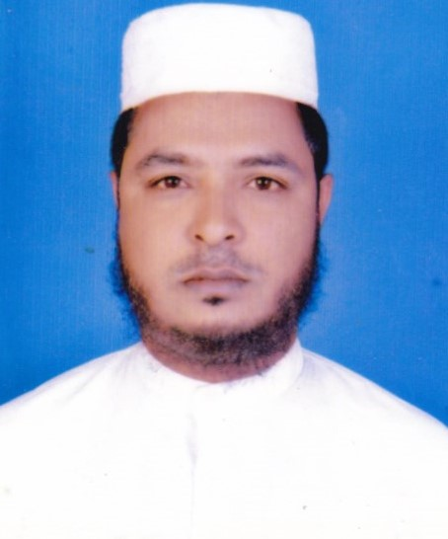
শিক্ষক পরিচিতি
মোঃ শফিকুল ইসলাম ভূইয়া
সহকারি সুপার
উমেদনগর শাহপরান দারুচ্ছুন্নাৎ দাখিল মাদরাসা, হবিগঞ্জ।
E-mail- shafiqbhuyan78@gmail.com
মোবাঃ 0১৭৩২ ৪৯৬৭৬১

Slide 3
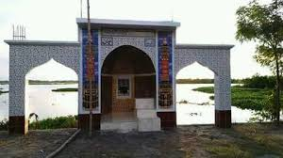
ছবি গুলোর প্রতি লক্ষ করি
মসজিদে আবু বকর (রা)

Slide 4
فلذا درسنا اليوم সুতরাং আ জকের পাঠ হচ্ছে-

Slide 5
التعريف الدرس
পাঠ পরিচিতি
اللغة العربية الاتصالية
الصف الثامن للداخل
الفصل الدراسي الأول
الدرس السابع
سيدنا أبوبكر الصديق (رضـ).
الساعة: ٤٥ دقاقة
আললুগাতুল আরাবীয়াতুল ইত্তেসালীয়া
দাখিল অষ্টম শ্রেণী ।
দ্বিতীয় সেমিষ্টার।
সপ্তম পাঠ ।
সাইয়্যেদুনা আবু বকর সিদ্দিক (রা)
সময় -৪৫ মিনিট

Slide 6
مايستفاد من النص - শিখন ফলঃ
ما يتعلم الطالب من هذا الدرس.........
تعريف أبوبكر الصديق رضي الله تعالى عنه.
وخدمة أبوبكر الصديق رضي الله تعالى عنه فى دين الإسلام.
এই পাঠ শেষে শিক্ষার্থীরা ......
হযরত আবু বকর (রা) এর পরিচয় জানতে পারবে।
হযরত আবু বকর (রা) এর দ্বীন ইসলামের খেদমত সম্পর্কেও জানতে পারবে।

Slide 7
النص المدروس
هو أول الخلفاء الرشدين وصحابي جليل لرسول الله صلى الله عليه وسلم. اسمه عبد الله بن أبي قحافة، من قبيلة قريش، ولد بعد الرسول صلى الله عليه وسلم بثلاث سنين في مكة عام (٥١ قبل الهجرة)، أمه أم الخير سلمى بنت صخر التيمية. اعتنق الإسلام دون تردد فهو أول من أسلم من الرجال الأحرار ثم أخذ يدعو لدين الله فاستجاب له عدد من قريش من بينهم عثمان بن عفان، والزبير بن العوام، وعبد الرحمان بن عوف، والأرقم بن أبي الأرقم رضي الله تعالى عنهم.
অনুবাদঃ তিনি হলেন খোলাফায়ে রাশেদার প্রথম খলিফা এবং রাসুল (স)- এর সাহাবীগণের অন্যতম। তাঁর নাম আব্দুল্লাহ ইবনে আবু কুহাফা। রাসুল (স)- এর জন্মের তিন বছর পর (হিজরী পূর্ব ৫১ সালে) মক্কার কুরাইশ গোত্রে জন্মগ্রহণ করেন। তাঁর মাতা উম্মুল খাইর সালমা বিনতে সাখর আত তাইমিয়া। বিনাদ্বিধায় তিনি ইসলামের বশ্যতা স্বীকার করেন। অনন্তর স্বাধীন পুরূষদের মধ্যে তিনিই প্রথম ইসলাম গ্রহণ করেন। অতঃপর তিনি আল্লাহর দ্বীনের দাওয়াত দিতে শুরু করে। ফলে তাঁর ডাকে কুরাইশদের অনেকেই সাড়া দেন। তন্মধ্যে ওসমান ইবনে আফফান, যুবাইর ইবনে আওআম, আব্দুর রহমান ইবনে আউফ এবং আরকাম ইবনে আবুল আরকাম (রা) অন্যতম।

Slide 8
الاعمال انفراد একক কাজ:
(الف) إملأالفراغات فى الجمل الأتية بكلمة مناسبة:
اغنياء ومكة المعروفين.
١ــ كان ابوبكر رضى الله عنه من .............................
ابوبكر الصديق (رضـ)
.
٢ــ بعد .............................. اسلم عثمان بن عفان (رضـ).
يدعو
٣ــ أخذ ابو بكر رضى الله عنه .............. لدين الله.
ابو بكر رضى الله عنه
٤ــ ان............................ يعمل بالتجار.
ابو بكر رضى الله عنه
٥ــ ولد................................ بعد الرسول صلى الله عليه وسلم.
(ب) صرف الفعل ’’يَقَعُ ‘‘ حسب الضمائر المرفوعة:
تَقَعُ تَقَعَانِ تَقَعُوْنَ
تَقَعُ تَقَعَانِ يَقَعْنَ
يَقَعُ يَقَعَانِ يَقَعُوْن
اَقَعُ نَقَعُ
تَقَعِيْنَ تَقَعَانِ تَقَعْنَ

Slide 9
জোড়ায় কাজঃ الأعمال الزوج
(ج) اكتب (صحيح) اذاكانت العبارة صحيحة أو (خطأ) اذاكانت العبارة خاطئة مع تصحيح الخطأ:
١ــ ولد ابو بكر رضى الله عنه قبل مولد النبى صلى الله عليه وسلم.
٢ــ اسلم ابو بكر (رضـ ) اولا من الرجال الاحرار.
٣ــ اسم ابو بكر الصديق (رضـ ) هو عبد الله بن عمر (رضـ ).
٤ــ اخذ ابو بكر الصديق (رضـ ) الإسلام دون تردد.
٥ــ استجاب قليل من قريش بدعوة ابى بكر الصديق (رضـ ).
الجواب: ١ــ خطأ، الصحيح: ولد ابو بكر (رضـ ) بعد مولد النبى صلى الله عليه وسلم.
الجواب: صحيح.
الجواب: ٣ــ خطأ، الصحيح: اسم ابو بكر الصديق (رضـ ) هو عبد الله بن ابى قحافة.
الجواب: ٤ــ صحيح.
الجواب: ٥ــ خطأ، الصحيح: استجاب له عدد من قريش بدعوة ابى بكر الصديق (رضـ ).

Slide 10
জোড়ায় কাজঃ الأعمال الزوج
(د) استخرج خمسة افعال من النص ثم عين نوعها من حيث البحث:
الفعل الماضى المثبت للمجهول.
وُلِدَ :
الفعل الماضى المثبت للمعروف.
اِعْتَنَقَ :
الفعل الماضى المثبت للمعروف.
اَسْلَمَ :
الفعل الماضى المثبت للمعروف.
اَخَذَ :
الفعل المضارع المثبت للمعروف.
يَدْعُوْ :

Slide 11
الأعمال الاجتماعيّة
(و) هات المرادف الكلمات الأتية:
(ه) اذكر جمعا من المفرد :
مرادفها
الكلمة
الجمع
المفرد
افضل
خير
قبائل
قبيلة
حزب
قبيلة
امهات
ام
سنة
عام
اديان
دين
ريب
تردد
بنات
بنت
يفعل
يعمل
اخلاق
خلق

Slide 12
الأعمال الاجتماعيّة
(ح) استخرج الأسماء المشتقة من النص ثم عين نوعها:
(ز) استخراج الاسماء المرفوعة من النص:
انواعها
الأسماء المشتقة
مبتدأ مرفوع من الإبتداء.
هو
صفة مشبهة
رسول
عبد خبر مرفوع من هو.
عبد الله
اسم التفضيل
اعلم
ام مبتدأ مرفوع من الإبتداء.
امه
اسم التفضيل
خير
خير مرفوع من امه.
ام الخير
اسم الفاعل
راشدين
بدل من ام الخير مرفوع.
سلمى
صيغة الصفة
جليل

Slide 13
মূল্যায়ন- تقييم
السوال: ١ــ من هو اول الخليفة المسلمين؟
السوال: ٢ــ ما اسم اب ابو بكر الصديق (رضـ)؟
السوال: ٣ــ ما اسم ام ابى بكر الصديق (رضـ)؟
السوال: ٤ــ من هو اول الرجل الاحرار؟
الجواب: ١ــ هو ابو بكر الصديق (رضـ).
الجواب: ٢ــ هو عبد الله بن ابى قحفاء.
الجواب: ٣ــ هى ام الخير سلمى بنت سخر التيية.
الجواب: ٤ــ هو ابو بكر الصديق (رضـ).

Slide 14
واجب المنزلي বাড়ির কাজ
السوال:١ــ ما اسم ابى بكر رضى الله عنه؟
السوال:٢ــ متى ولد ابو بكر الصديق رضى الله عنه؟
السوال:٣ــ كيف اعتنق ابو بكر الصديق رضى الله عنه الاسلام؟
السوال:٤ــ من ام الخير سلمى بنت سخر التيية؟
السوال: ٥ــ من يستجيبوا بدعوة ابى بكر رضى الله عنه؟

Slide 15
সবাইকে
ধন্যবাদ

